Slide 1
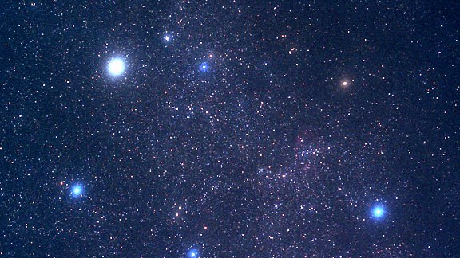
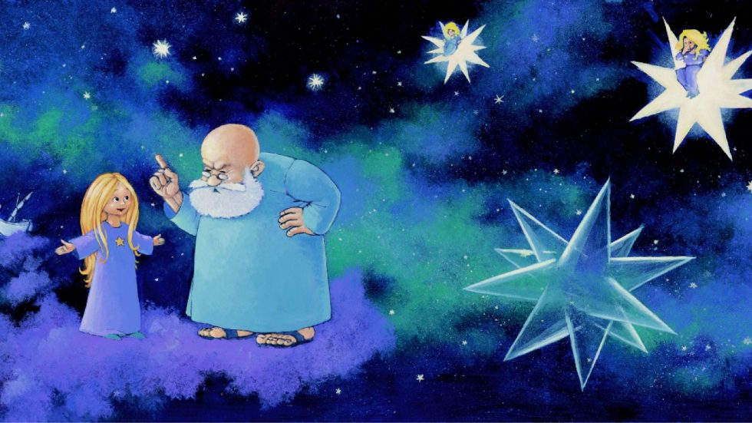
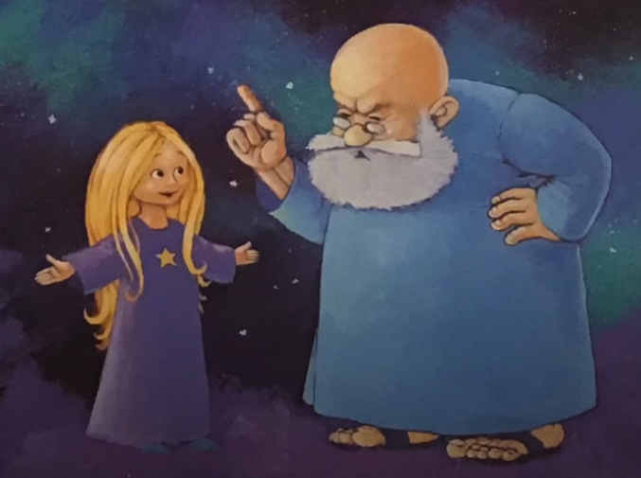
SLOVENŠČINA
ZVEZDICA ZASPANKA
ZVEZDICA ZASPANKA
Ponedeljek, 25.1.2021

Slide 2
Frane Milčinski - Ježek
ZVEZDICA ZASPANKA

Slide 3
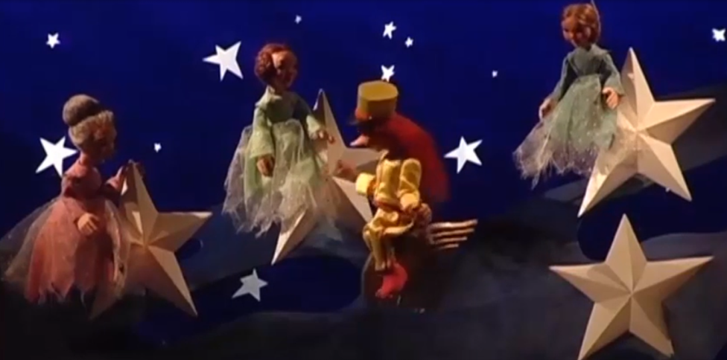
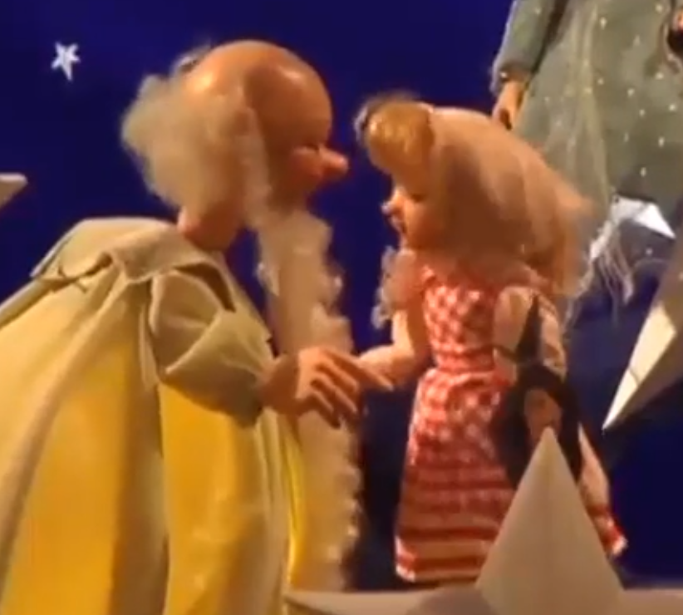
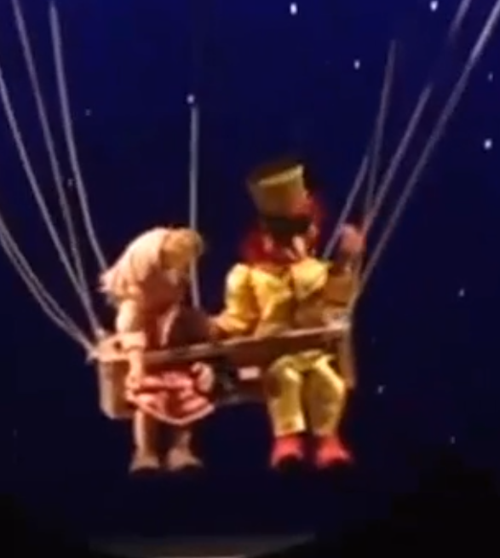
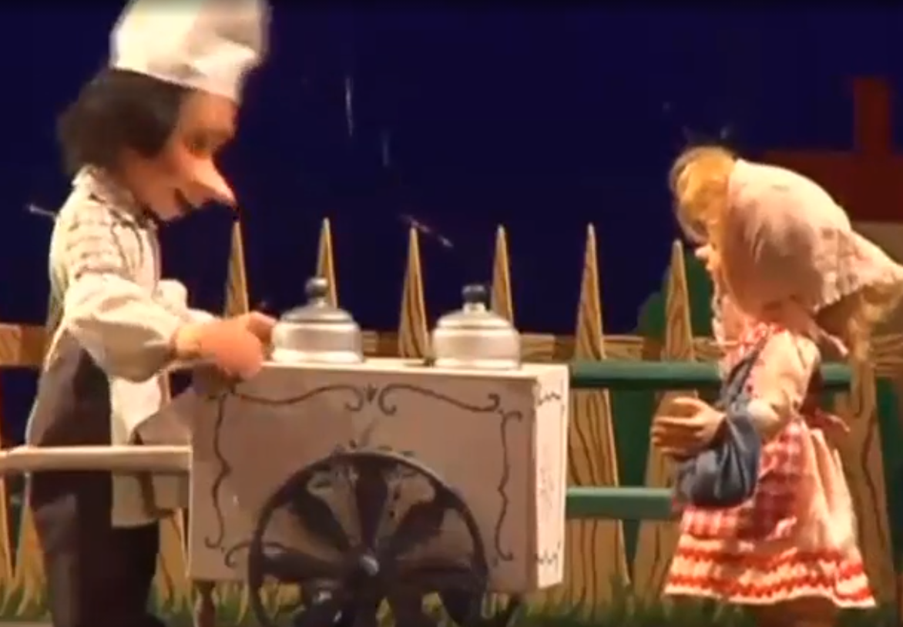
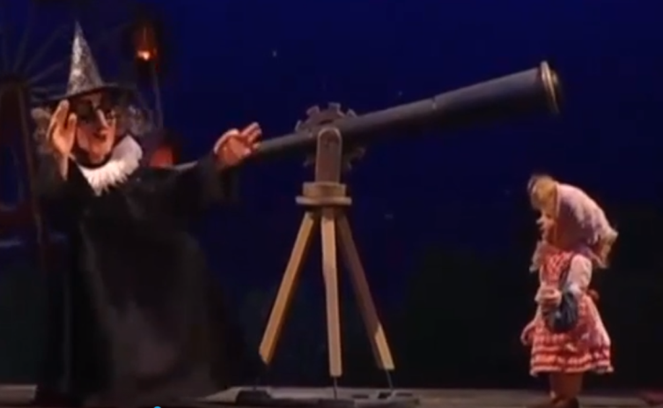
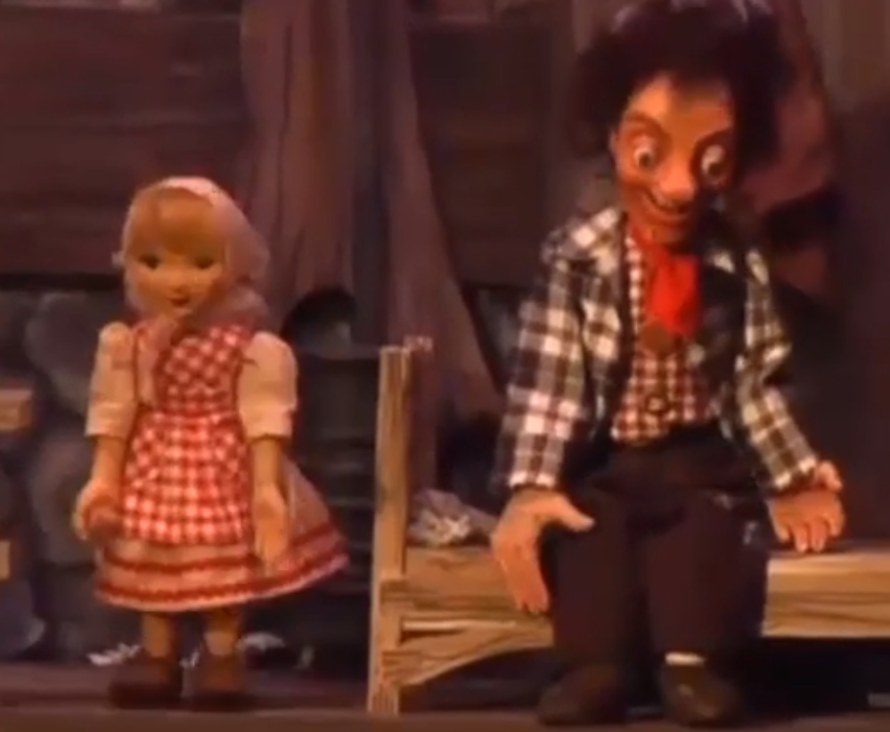
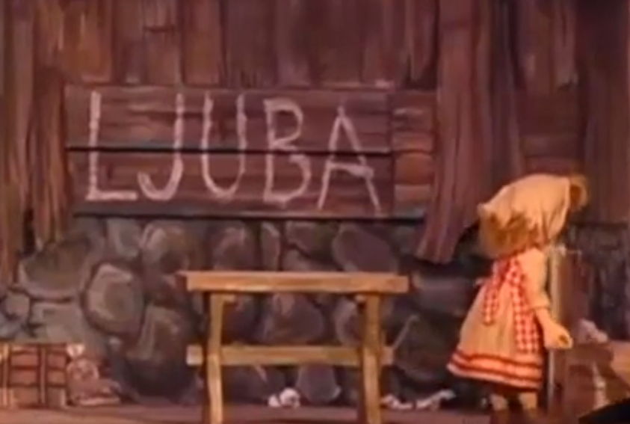
BOTER MESEC
ZVEZDICE
ZVEZDICA ZASPANKA
PRODAJALEC SLADOLEDA
KOMET REPATEC
ZVEZDOGLED
CEFERIN

Slide 4
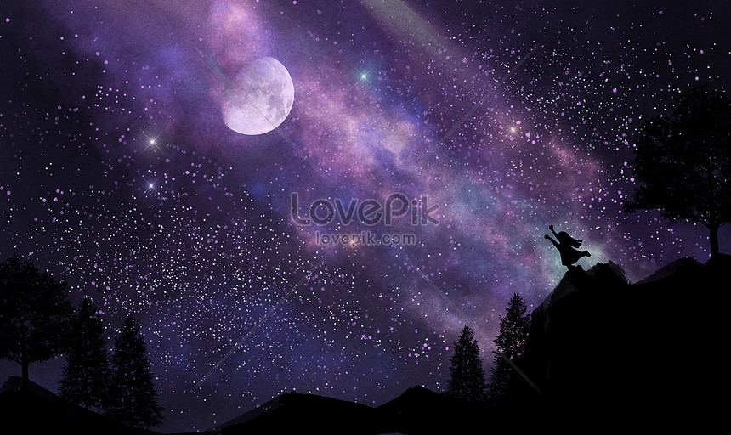
Klikni na povezavi in poglej predstavo:
ZVEZDICA ZASPANKA
V zvezek Š (šolski) napiši naslov Frane Milčinski: ZVEZDICA ZASPANKA in odgovori na vprašanja:
Kako si se počutil/a med gledanjem lutkovne predstave?
Katere književne osebe nastopajo v predstavi?
Kateri del predstave ti je bil najbolj všeč?

Slide 5
PRERIŠI VZORCE V ZVEZEK ČRKICA. Prva vrsta z barvico, druga z nalivnikom.

